Slide 1
Escuela Normal de Educación
Preescolar
Licenciatura en educación preescolar
Sexto semestre
3°B
La crónica.
Materia: Producción de textos narrativos y académicos.
Maestro: Héctor Homero De la Rosa Fuentes .
Alumnas: Cinthia Bernal #6, Valeria Carlos #7, Marian Cepeda #8,Jazmín Sánchez #9 y Brenda De la Rosa #10
Saltillo, Coahuila de Zaragoza 31 de marzo del 2022

Slide 2
¿Qué es la crónica?
Una crónica es un relato histórico de eventos reales o imaginarios, que se cuentan en orden cronológico, es decir, de primero a último a medida que ocurren en el tiempo. Por lo general, registra los eventos presentados o entendidos por la persona que la escribe y este recibe el nombre de cronista. Es principalmente objetivo, no interpretativo.

Slide 3
Características de la crónica
Es un género que relata, es decir, narra historias.
Presta herramientas de la literatura para ser elaborada.
Cuenta con un eje en torno del cual gira la historia.
Tiene un personaje central y puede tener personajes secundarios.
Aunque puede ser anacrónica, maneja un tiempo definido. Generalmente narra periodos cortos.
Tiene un comienzo impactante, siempre ligado con un final.
Entre comienzo y final hay tensiones y clímax.
La trama se desata de manera rápida.
Se titula de manera creativa, con frases interpretativas, propias de su hermandad con la literatura.

Slide 4
¿Cómo realizar una crónica?
Gabriel García Márquez decía que escribir una crónica era como escribir un cuento que es real.
Investigación previa
Primer párrafo: engancha al lector y determina el tono y el ritmo de la historia
Desarrollo: hay un qué, un cómo, un cuándo, un dónde y un quién
Final: el lector debe tener la sensación de que la historia ha sido cerrada
*Lenguaje sencillo

Slide 5
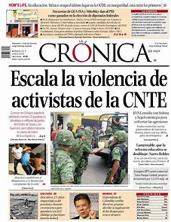
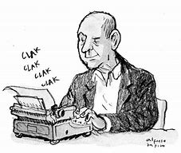
Tipos de crónicas.
Crónica literaria:Se trata de un género en lo periodismo y literatura, combina hechos reales con imaginarios y emplea herramientas y recursos literarios.
Crónicas Periodísticas: Son los hechos que aparecen en los periódicos y se narran de manera cronológica, con la finalidad de informar al lector y el periodista juega el papel de testigo o entrevistador de los mismos.
Crónica histórica : Textos con narración cronológica de un hecho o suceso importante de alguna persona, lugar o acontecimiento importante de su época.

Slide 6
¿Para que nos sirve la crónica?
El objetivo de la crónica es explicar algo que ha tenido lugar y para que un texto pueda ser considerado como crónica es imprescindible que el redactor que la escriba haya estado presente en los hechos. También es importante remarcar que en la crónica, el tipo de escritura que se emplea es subjetiva. Es decir, no se trata de una noticia periodística sino que se trata de la explicación de la experiencia que la persona en cuestión ha vivido en el hecho que se relata.

